Slide 1

«Значение режима дня для здоровья и развития ребенка»
Подготовили:
Воспитатель высшей категории Иванова Е.Н.
Воспитатель группы раннего возраста Величко Г.Н.

Slide 2
Режим дня
– это четкий распорядок жизни в течение суток, предусматривающий чередование бодрствования и сна, а также рациональную организацию различных видов деятельности.
В режим дня входят следующие элементы:
– сон;
– воспитательная и учебная деятельность;
– игровая деятельность и занятия по собственному выбору;
– пребывание на открытом воздухе (прогулки);
– самообслуживание, помощь семье;
– приемы пищи;
– личная гигиена.

Slide 3
Практикум
№ 1
- как вы готовили ребенка к поступлению в детский сад;
- старались ли перестроить режим дня дома под детсадовский;
- приучали ли к дневному сну по режиму детского сада с часу до трех;
- как приучали к самостоятельному засыпанию;
- соблюдаете ли сейчас режим сна в выходные дни?
№ 2
- как готовили малыша к режиму питания в детском саду;
- какие блюда ваш малыш не ел до поступления в ДОУ;
- как приучали ребенка есть самостоятельно, держать ложку;
- есть ли у ребенка свое место для приема пищи;
- всегда ли ребенок сидит спокойно за столом во время приема пищи дома, бегаете ли вы за ним с уговорами покушать еще хоть немного;
- какие блюда не любит ваш малыш в детском саду;
- должен ли ребенок хотеть кушать, придя домой после детского сада?

Slide 4
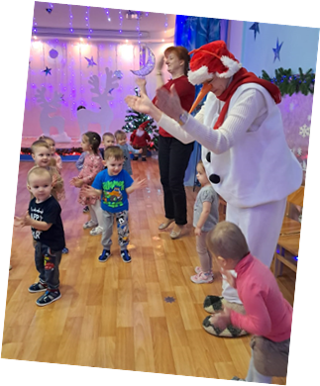
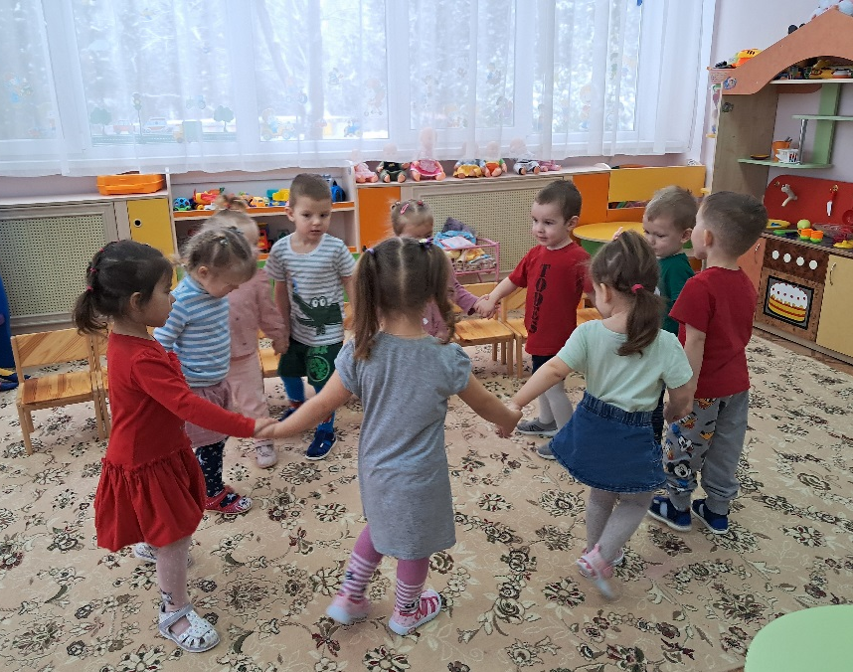
Мы расскажем вам о том, как мы в садике живем…
Знают все, что каждый час по минутам расписан у нас.
Стрелки весело бегут, нам скучать не дают.

Slide 5
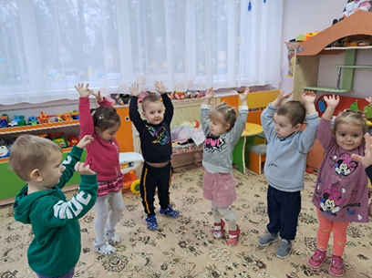
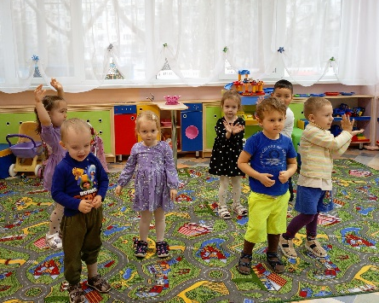
Утренняя зарядка
Рано солнышко встает,
На зарядку нас зовет.
Каждый день, что мы встречаем,
Мы с зарядки начинаем!

Slide 6
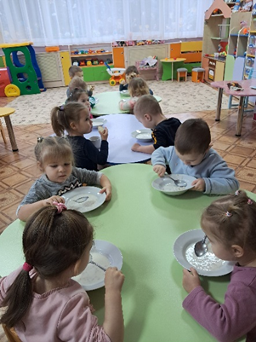
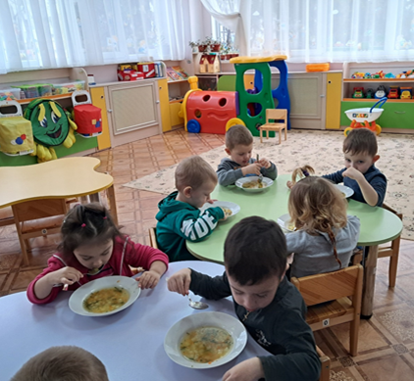
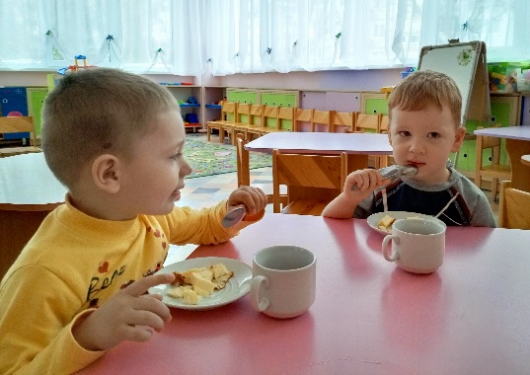
Завтрак, обед, полдник
Восемь тридцать время наше:
Мы садимся кушать кашу.
Час обеда подошел,
Сели деточки за стол.
Бери ложку, бери хлеб,
И скорее за обед.
Вот – тарелка, вот – еда,
Не останется следа!

Slide 7
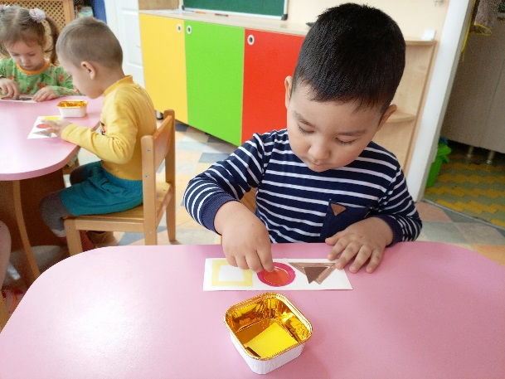
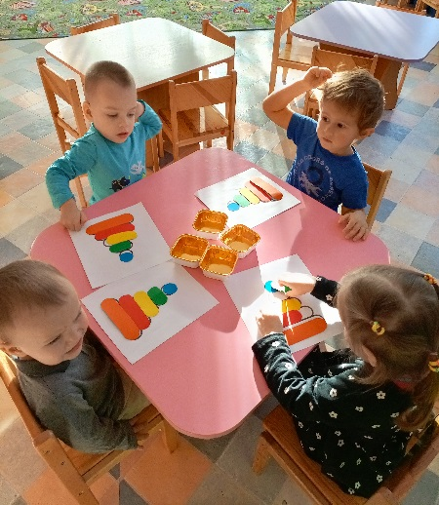
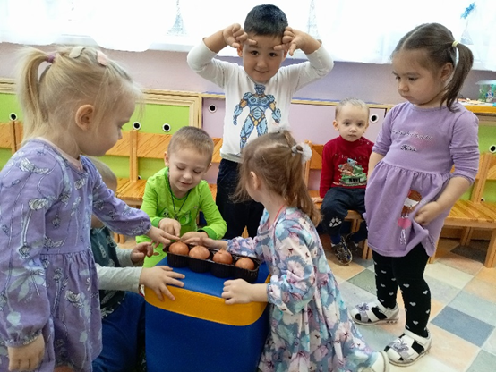
Занятия
Девять часов утра –
Заниматься нам пора:
То читаем, то поем,
В праздник водим хоровод.

Slide 8
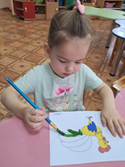
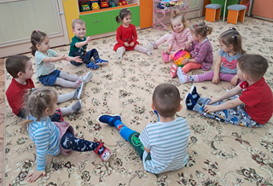
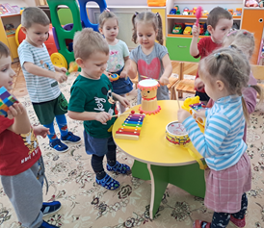
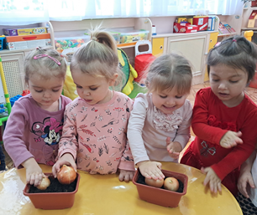
Занятия
В детском садике моем
Каждый день полно забот –
От души стараемся,
Делом занимаемся.

Slide 9
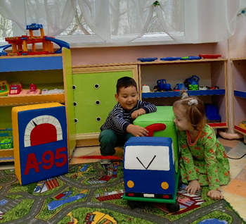
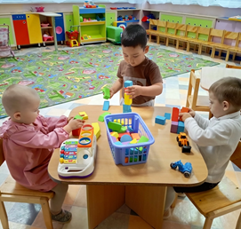
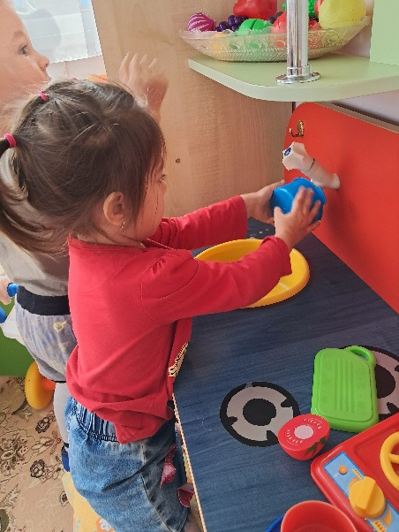
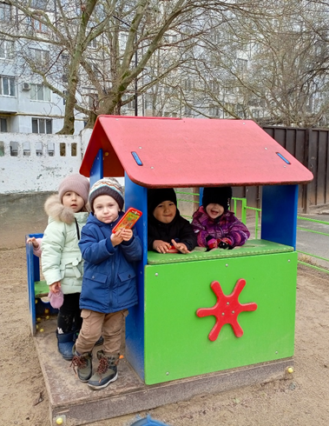
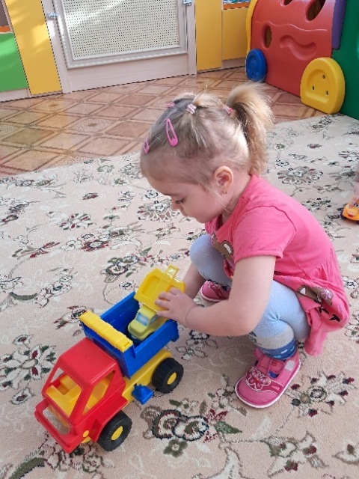
Самостоятельная деятельность, игры, прогулка

Slide 10
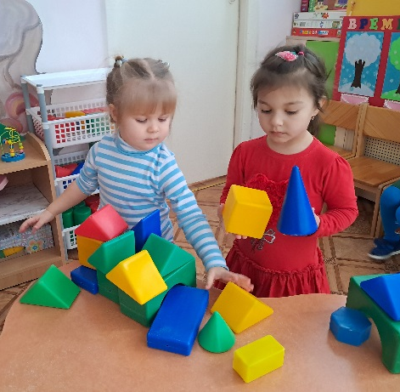
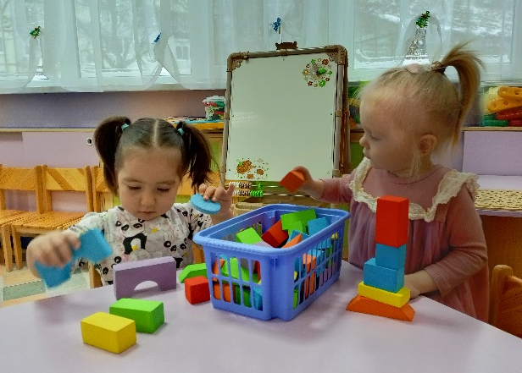
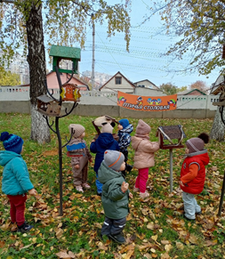
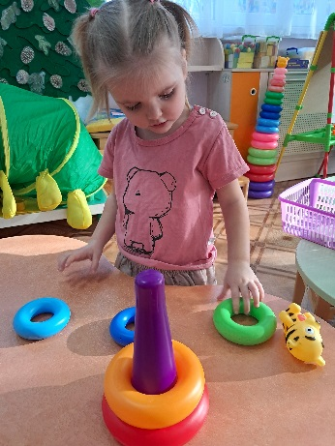
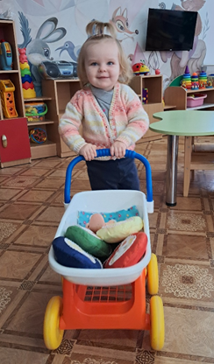
Самостоятельная деятельность, игры, прогулка

Slide 11
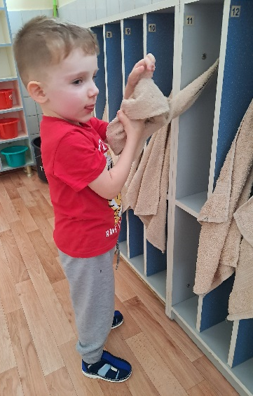
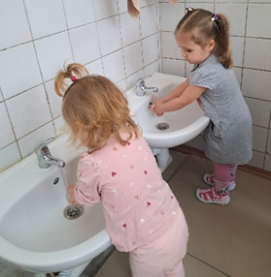
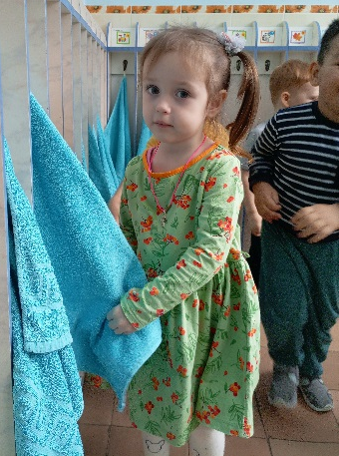
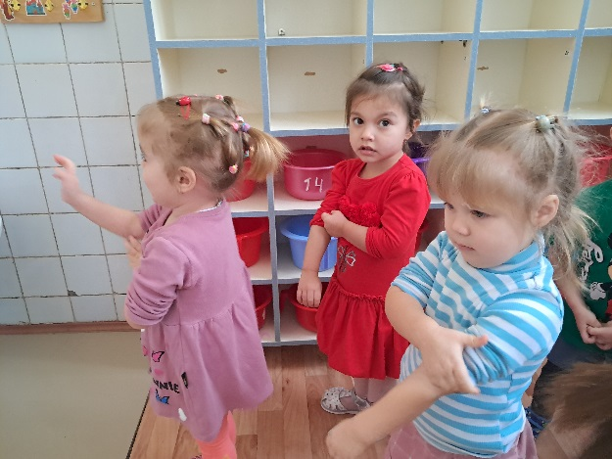
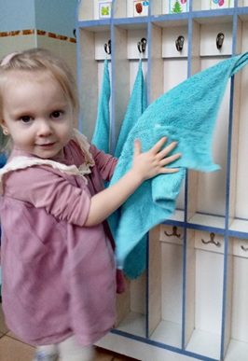
Гигиенические процедуры
Руки мой перед едой,
Грязные грозит бедой.

Slide 12
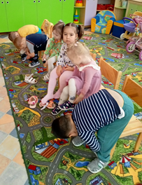
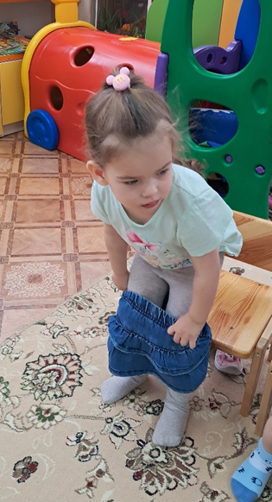
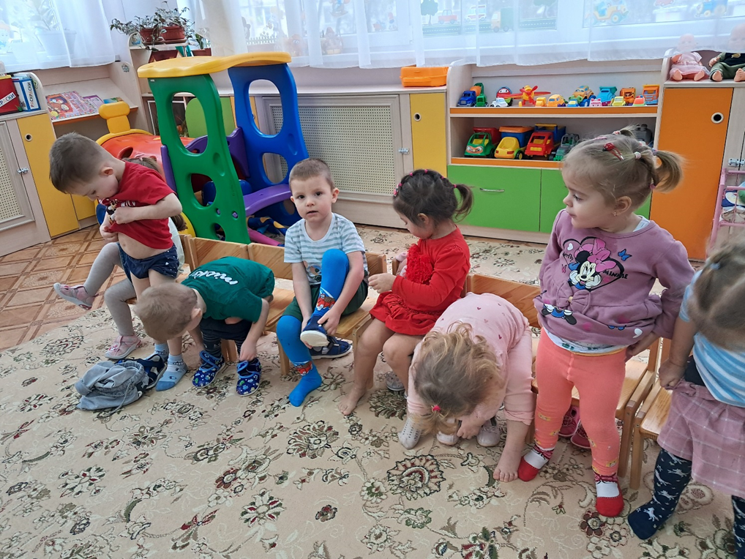
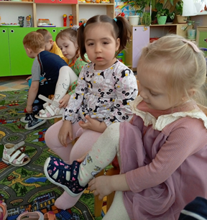
Подготовка ко сну
Мне не надо помогать
Кофту сам умею снять…
Хоть устали раздеваться
Но не будем возмущаться!

Slide 13
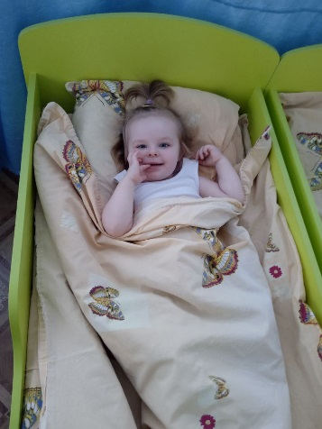
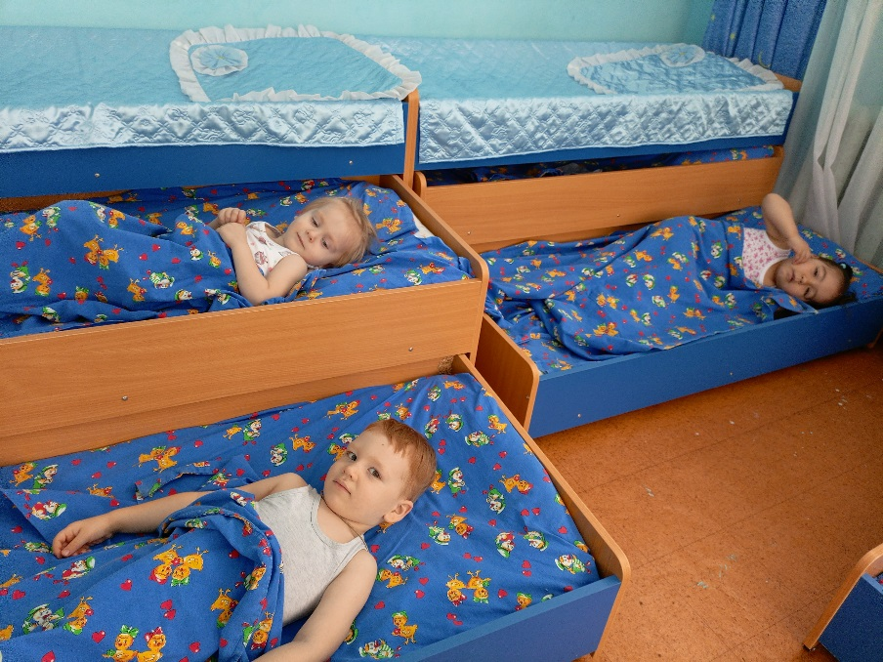
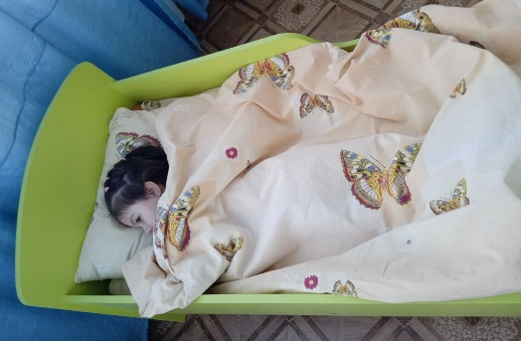
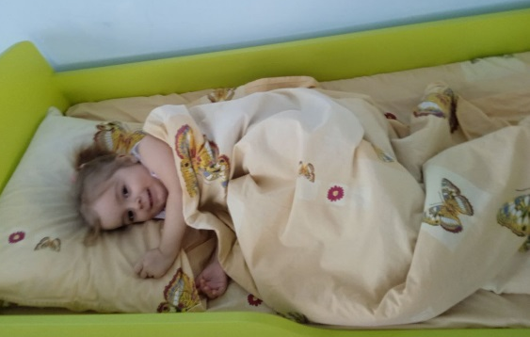
Дневной сон
Время отдыха сейчас.
Это значит – тихий час.
Ждет подушка, ждет кроватка.
Буду спать я сладко-сладко.

Slide 14
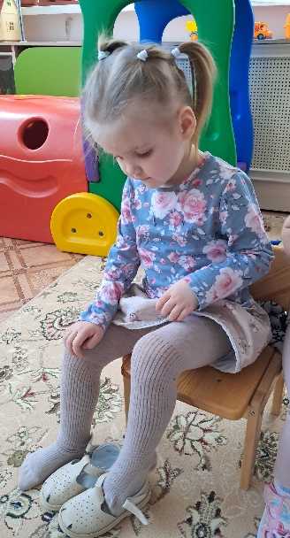
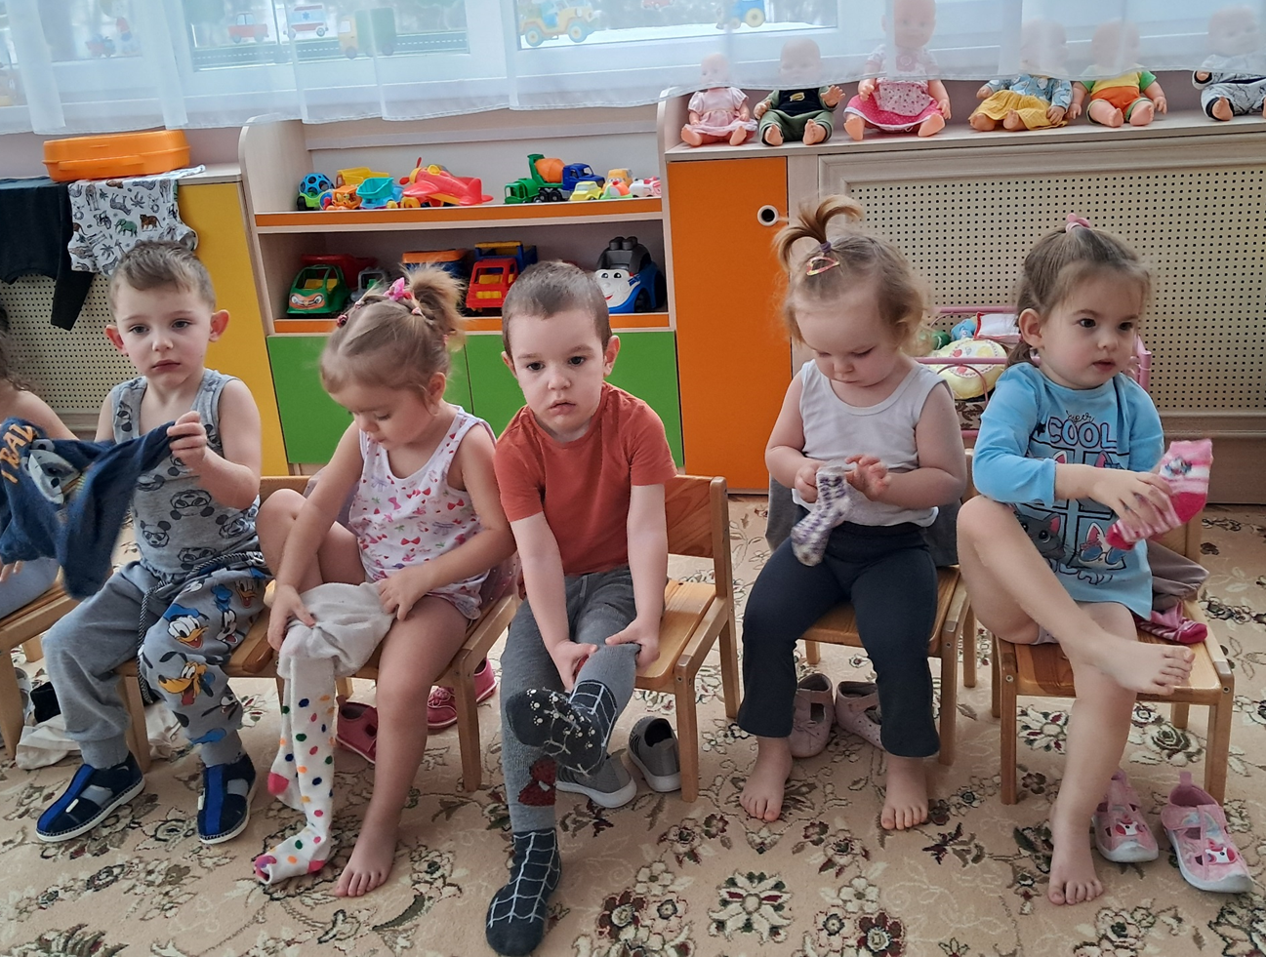
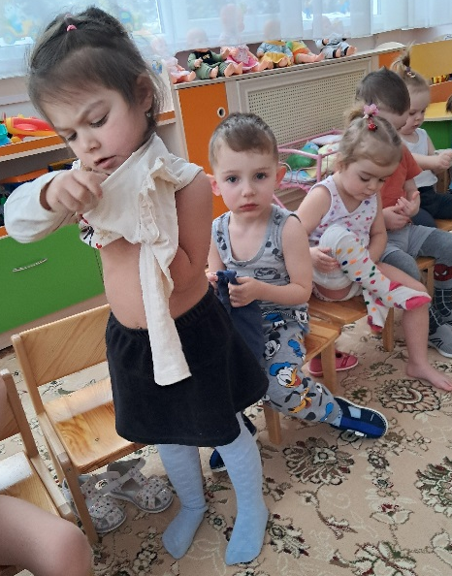
Самообслуживание
На майку с трусами одеть мы должны
Колготки, рубашку, штаны…
Кто первый оделся? Ну, кто быстрей?

Slide 15

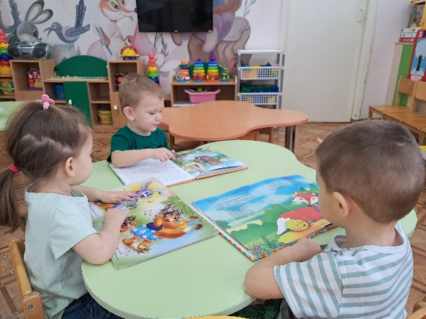

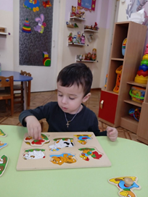
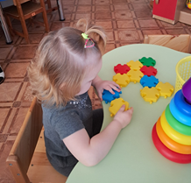
Самостоятельная деятельность, игры, прогулка
Хороши у нас игрушки:
Куклы, мишки и хлопушки.

Slide 16
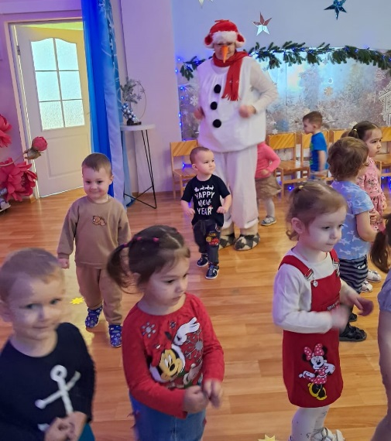
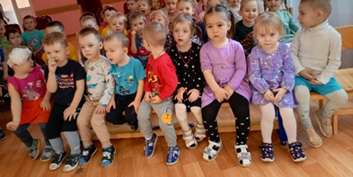
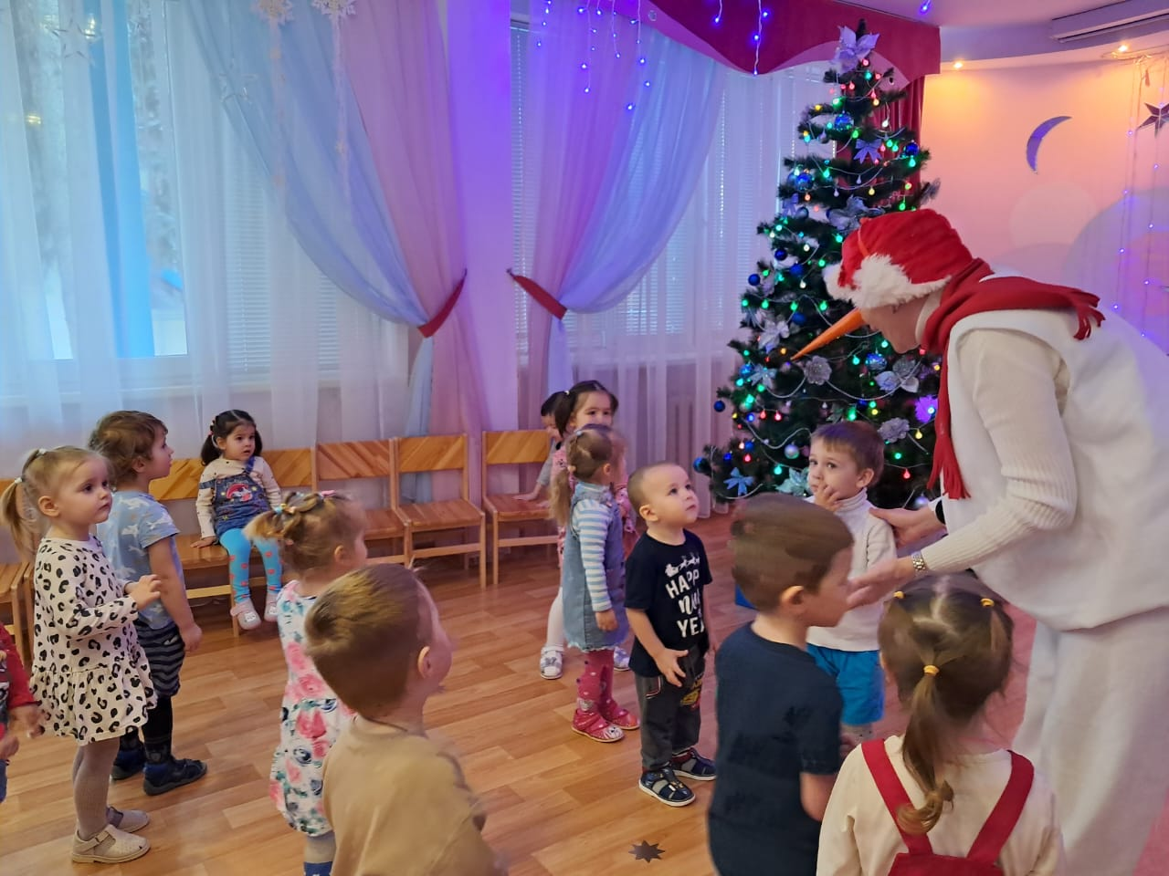
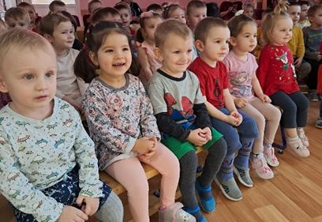
Дети в садике живут, здесь играют и поют

Slide 17
Значение режима дня:
с физиологической стороны режим способствует выработке условных рефлексов, с помощью которых организм приспосабливается к существующим условиям. Ребенок оказывается подготовленным к выполнению необходимых задач и делает их без лишнего напряжения.
с психологической точки зрения режим создает стабильность обстановки, которая своей предсказуемостью дает ощущение покоя и надежности. Это создает благоприятный фон для развития ребенка, более глубокого осмысления совершаемых действий и становления навыков.
режим дисциплинирует ребенка, предупреждает возникновение конфликтов между ним и взрослыми.
позволяет планировать события для всей семьи. Благодаря распорядку взрослые и дети могут полноценно отдохнуть, распределяя силы на целый день.

Slide 18
Средства для выполнения режима дня
Обычно ребенку хочется как-то завершить то, что он делает (и это можно только приветствовать). Поэтому следует заранее, минут за 10–15, предупредить малыша о том, что скоро нужно ложиться спасть. А когда это время наступит, настаивайте, чтобы ребенок не задерживался.
Постепенному переключению от игры ко сну способствует привычка ребенка раздеваться самостоятельно. Уже к трем годам малыш может почти самостоятельно раздеться и аккуратно сложить одежду.
В выходные ребенок должен нагуляться, выспаться, одним словом – отдохнуть. Постарайтесь, чтобы он не выбивался из привычного ритма жизни, не нарушайте обычного режима дня.

Slide 19
Примерный режим дня в выходные дни:
7.30 – 8.00 час – подъем
8.00 – 8.30 – утренняя гимнастика, гигиенические процедуры
8.30 – 9.00 – подготовка к завтраку, завтрак
9.00 – 11.45 – самостоятельная деятельность, игры, прогулка
11.45 – 12. 30 – подготовка к обеду, обед
12.30 – 15.30 – подготовка к дневному сну, сон, подъем
15.30 – 16.00 – полдник
16.00 – 18.30 – самостоятельная деятельность, игры, прогулка
18.30 – 19.00 – подготовка к ужину, ужин
19.00 – 20.30 минут – спокойные занятия и игры, вечерний туалет
20.30 – 21.00 – подготовка ко сну, ночной сон

Slide 20
Спасибо за внимание!

